Slide 1
Protocolos de Comunicação
Prof. Fabio Maçoli
profmazola@fiap.com.br

Slide 2
PROTOCOLOS DE COMUNICAÇÃO
Conjunto de regras e padrões necessários para estabelecer a comunicação entre dois ou mais equipamentos;
Os protocolos são componentes de software e devem ser instalados sempre que os componentes de rede necessitam dos mesmos;
Há uma série de protocolos no mercado, no entanto nem todo protocolo é compatível com todos os sistemas operacionais;

Slide 3
PRINCIPAIS TIPOS DE PROTOCOLOS
PROTOCOLOS ROTEÁVEIS
São protocolos que permitem a criação de caminhos, rotas e interligação de segmentos diferentes. (IP, IPX);
PROTOCOLOS NÃO ROTEÁVEIS
São protocolos que não permitem a criação de caminhos e rotas, interligam somente um mesmo segmento. (Netbeui);
PROTOCOLOS DE ROTEAMENTO
Com base em algoritmos, trocam tabelas de roteamento, estabelecem caminhos e rotas;
PROTOCOLOS DE WAN
➔ São protocolos que estabelecem comunicação entre redes de comunicação distantes geograficamente;

Slide 4
CLASSIFICAÇÃO ROTAS
ROTAS ESTÁTICAS
Conhecidas como rotas (caminhos) diretos, onde as informações são inseridas de maneira direta e uma vez traçado não há mudança de caminho.
ROTAS DINÂMICAS
➔ São elaboradas dinamicamente pelos protocolos de roteamento, são atualizadas constantemente e possibilitam a criação de vários caminhos para um mesmo destino automaticamente.

Slide 5
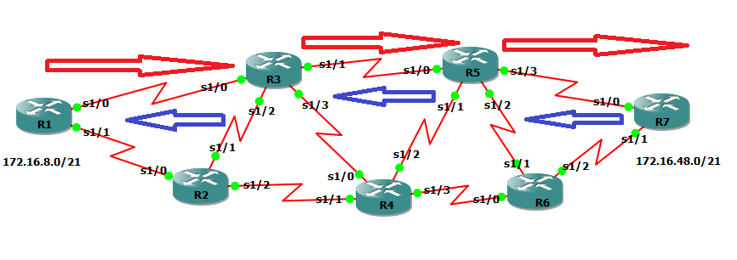
EXEMPLO DE ROTA ESTÁTICA E SINTAXE
ROTA ESTÁTICA DO ROUTER R1 PARA R7
(Passando pelo R3 e R5)
IP ROUTE (ENDEREÇO DA REDE QUE DESEJA ALCANÇAR) (MASCARA DA REDE A SER ALCANÇADA) (INTERFACE DIRETAMENTE LIGADA OU ENDEREÇO IP DO PRÓXIMO SALTO)
R1(CONFIG) IP ROUTE 172.16.48.0 255.255.248.0 S1/0 ➔ Rota de ida
R3(CONFIG) IP ROUTE 172.16.48.0 255.255.248.0 S1/1 ➔ Rota de ida
R3(CONFIG) IP ROUTE 172.16.8.0 255.255.248.0 S1/0 ➔ Rota de retorno
R5(CONFIG) IP ROUTE 172.16.48.0 255.255.248.0 S1/3 ➔ Rota de ida
R5(CONFIG) IP ROUTE 172.16.8.0 255.255.248.0 S1/0 ➔ Rota de retorno
R7(CONFIG) IP ROUTE 172.16.8.0 255.255.248.0 s1/0 ➔ Rota de retorno

Slide 6
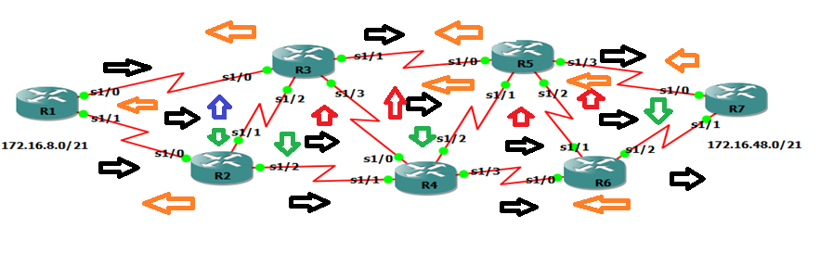
ROTA DINÂMICA
Escolha do protocolo de roteamento que melhor atenda a demanda;
Declaração das redes existentes (cada roteador irá apresentar à topologia as redes que estão diretamente ligadas);
Troca de tabelas pelo protocolo de roteamento;
Convergência das rotas;
Criação dos caminhos;

Slide 7
TIPOS DE PROTOCOLOS DE ROTEAMENTO
DISTANCE VECTOR
Distância vetorial
Menor quantidade de saltos (hops)
Utiliza-se do algoritmo de Bellman-Ford
Troca de tabelas periodicamente
Reconhece somente os vizinhos diretamente ligados
Busca do menor caminho entre origem e destino
LINK STATE
Estado do Link
Reconhece toda a árvore de roteamento
Utiliza-se do algoritmo de Dijsktra
Estabelece enlace e apenas anuncia mudanças
Possui vários caminhos para um mesmo destino
Busca dos melhores caminhos
Exemplo
RIP
RIP VII
IGRP
EXEMPLO
OSPF

Slide 8
TIPOS DE PROTOCOLOS DE ROTEAMENTO II
HIBRIDOS
Buscam utilizar-se dos recursos do Distance Vector e Link State;
Buscam o melhor menor caminho;
Proprietário Cisco
EXEMPLO
EIGRP

Slide 9
PROTOCOLOS CLASSFULL X CLASSLESS
PROTOCOLOS DE ROTEAMENTO CLASSFULL
➔Protocolos de roteamento que não trabalham com mascaras de rede de tamanho variável e subnets, operam apenas com mascaras de classe cheia (classe A, B, C);
Exemplo RIP, IGRP
PROTOCOLOS DE ROTEAMENTO CLASSLESS
Protocolos de roteamento que operam com mascaras de rede de tamanho variável e sub nets.
Exemplo EIGRP, OSPF

Slide 10
CLASSIFICAÇÃO QUANTO À ABRANGÊNCIA
IGP ➔ Interior Gateway Protocol = São Protocolos utilizados para comunicação de Redes pertencentes ao mesmo sistema autônomo. EX: RIP, IGRP, OSPF, EIGRP.
EGP ➔ Exterior Gateway Protocol = São utilizados para comunicação de sistemas autônomos, onde encontram-se os roteadores de Borda. EX: BGP.
SA. ➔ Sistema Autônomo = Conjunto de redes sob a mesma administração.

Slide 11
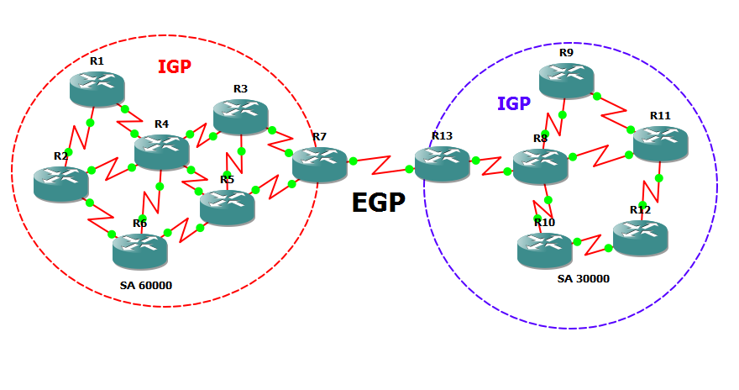
EXEMPLO IGP X EGP

Slide 12

MASCARA CORINGA (WILD CARD MASK)
Também denominada mascara inversa
Consiste na inversão da mascara de rede tradicional onde:
O que é 255 | Passa a ser 0
O que é 0 | Passar a ser 255
Sub Net | 255 – (Sub Net)
MASCARAS TRADICIONAIS/CLASSES CHEIAS
Mascara de sub rede | Mascara coringa
255.0.0.0 | 0.255.255.255
255.255.0.0 | 0.0.255.255
255.255.255.0 | 0.0.0.255
Mascara coringa
Será utilizada em alguns protocolos de roteamento
Configurações de ACL
Configurações de Firewall em regras de segurança
MASCARAS SUB NETS
Mascara de sub rede | Mascara coringa
255.240.0.0 | 0.15.255.255
255.255.224.0 | 0.0.31.255
255.255.255.252 | 0.0.0.3

Slide 13
Sintaxe dos Protocolos de Roteamento
RIP Router Rip Network (endereço das redes diretamente conectadas) | RIP Versão II Router RIP Version 2 Network (endereço das redes diretamente conectadas) No auto-summary
IGRP Router IGRP (numero do SA) Network (endereço das redes diretamente conectadas) | EIGRP Router EIGRP (numero do SA) Network (endereço das redes diretamente conectadas) (Mascara Coringa)
OSPF Router OSPF <ID> Network (endereço das redes diretamente conectadas) (mascara coringa) area (numero da área) | BGP Router BGP <numero do SA> Neighbor(IP diretamente conectado) remote-as (numero do AS diretamente conectado) Network (redes conectadas)

Slide 14
PRINCIPIOS DO ROTEAMENTO
Processos de localização de um caminho para um host de destino;
É um processo de retransmissão no qual os pacotes são encaminhados de uma localidade para outra;
O Processo de roteamento avalia a origem e o destino do tráfego com base no conhecimento das condições da rede;
A decisão do roteamento está baseada em vários critérios: velocidade de enlace, distância topológica, quantidade de saltos…
Cada protocolo de roteamento possui suas próprias informações de roteamento.

Slide 15
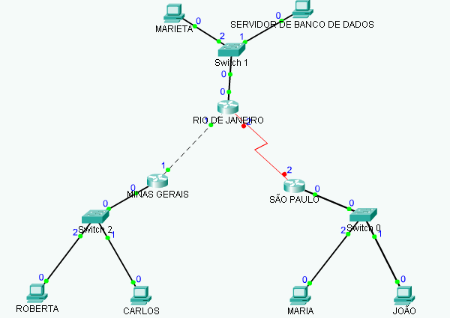
192.168.100.35/28
O Banco de dados recebe a solicitação e devolve
Rede
192.168.100.32
A
192.168.100.47
/28
Roteador Analisa a solicitação AND
Endereço IP sobre Mascara
192.168.100. 00100011 (35)
255.255.255. 11110000 (240)
00100000 (32)
WAN
192.168.100.68/30
WAN
192.168.100.72/30
Default Gateway
192.168.100.17/28
Rede
192.168.100.48
A
192.168.100.63
/28
WAN
192.168.100.64 /30
Switch recebe o pacote não reconhece e envia para o Default Gateway
Maria quer acessar o B.D. e envia a solicitação para 192.168.100.35/28
Rede
192.168.100.16
A 192.168.100.31
/28
192.168.100.24/28

Slide 16
FUNÇÃO AND E OR
FUNÇÃO AND
0 C 0 =0
0 C 1 =0
1 C 0= 0
1 C 1 =1
São funções matemáticas executadas pelo roteador para obtenção do endereço de rede a que pertence um determinado IP.
FUNÇÃO OR
0 C 0 =0
0 C 1 =1
1 C 0= 1
1 C 1 =1
EXEMPLO PRATICO
172.16.167.159 /20
255.255.240.0 ➔ Mascara de sub rede
ou seja a incidência de variação encontra-se no terceiro octeto
Convertemos o terceiro octeto de decimal para binário e incidimos a respectiva mascara de sub rede e executamos a função AND.
172.16. | 128 | 64 | 32 | 16 | 8 | 4 | 2 | 1 | 159
135 | 1 | 0 | 0 | 1 | 1 | 1 | 1 | 1
240 | 1 | 1 | 1 | 1 | 0 | 0 | 0 | 0
And | 1 | 0 | 0 | 1 | 0 | 0 | 0 | 0 | = 144
Ou seja o respectivo ip pertence ao range 172.16.144.0 /20

Slide 17
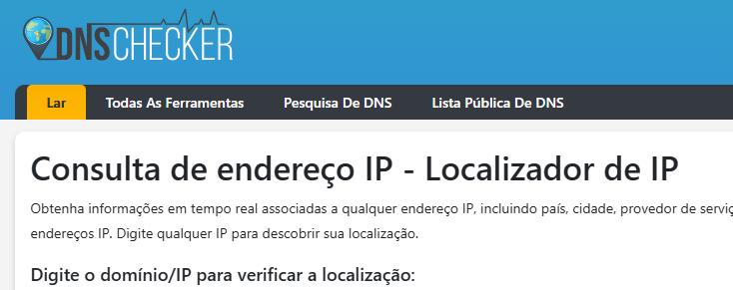
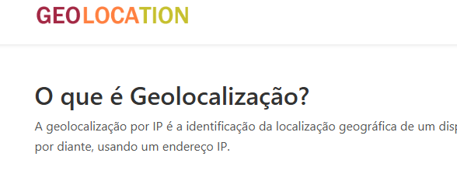
LOCALIZAÇÃO GEOGRAFICA DO ENDEREÇO IP
https://dnschecker.org/ip-location.php
https://www.geolocation.com/pt

